Slide 1
DISEÑO DE UNA CPU
UNIDAD ARITMÉTICA Y LÓGICA (ALU)
UNIDAD PROCESADORA
UNIDAD DE CONTROL

Slide 2
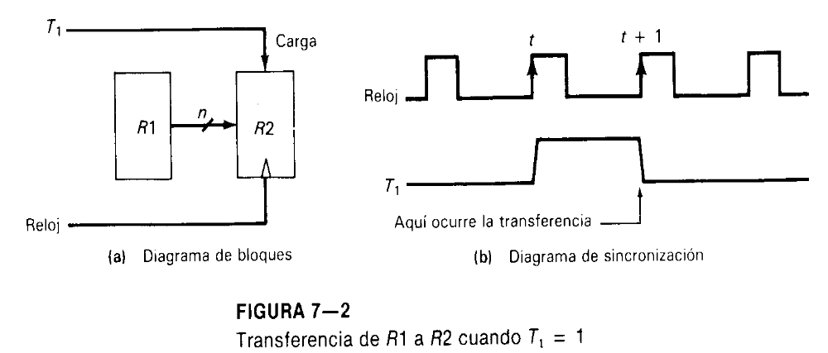

Slide 3
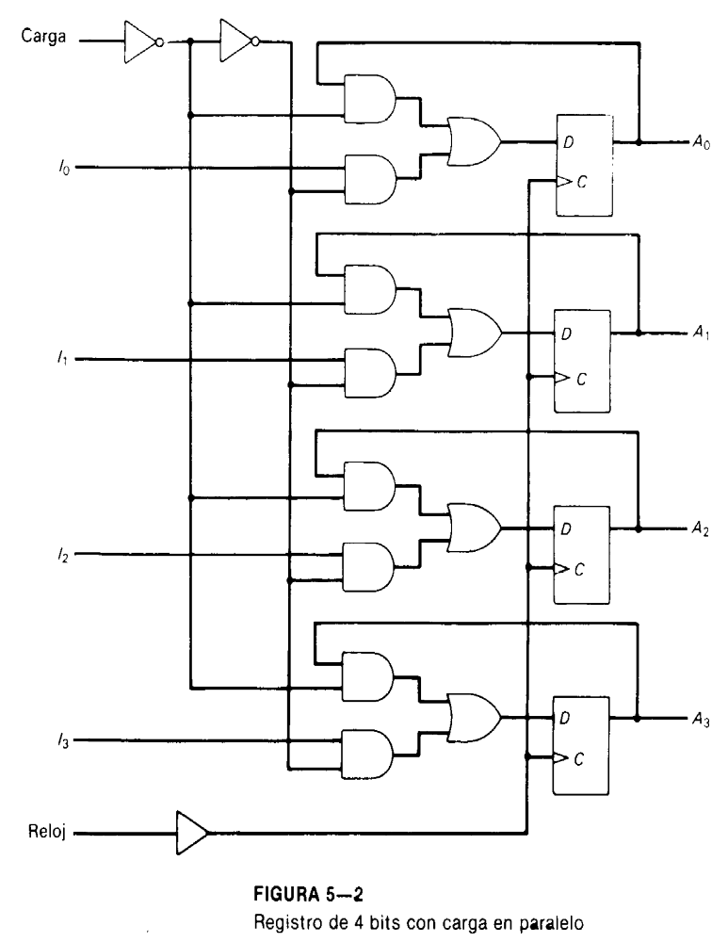

Slide 4
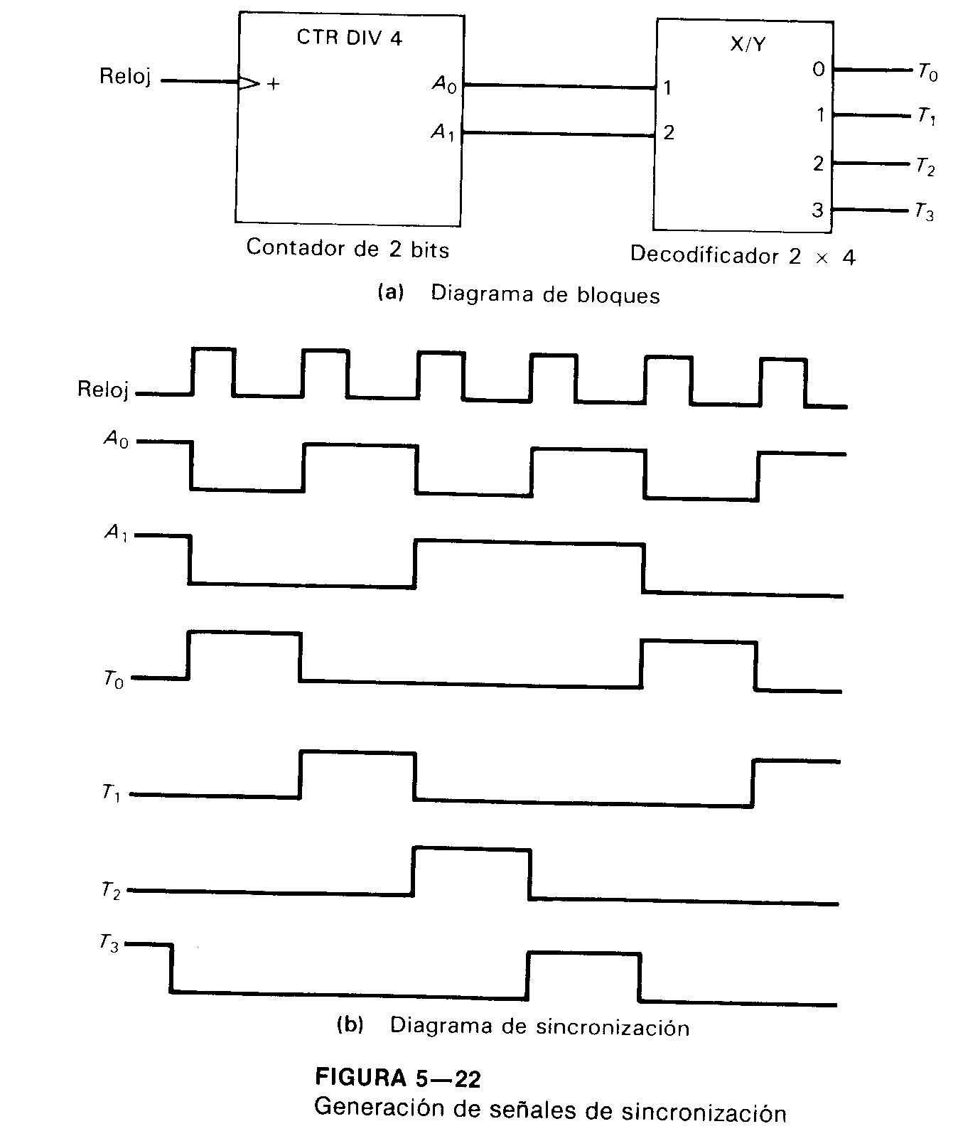

Slide 5
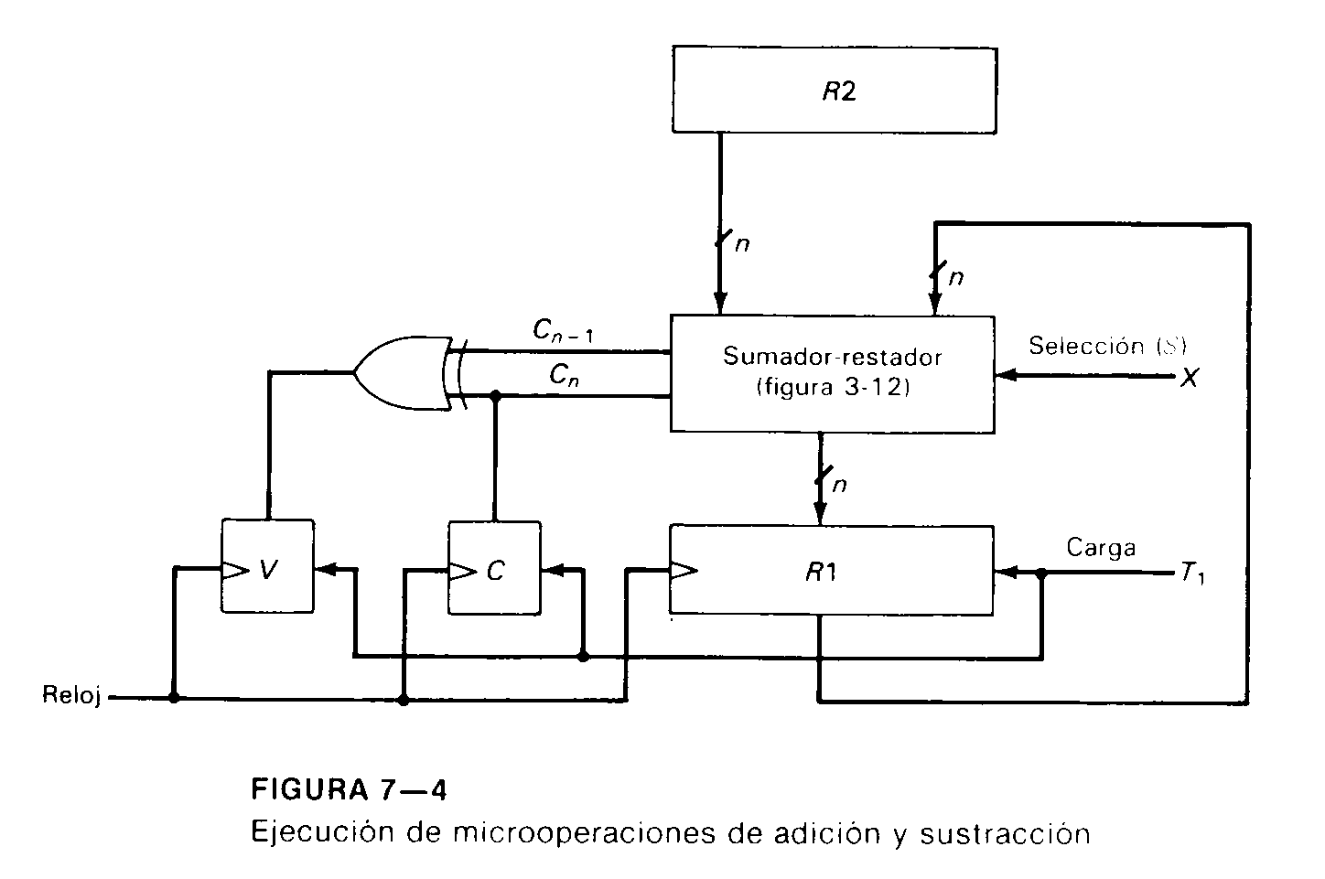

Slide 6
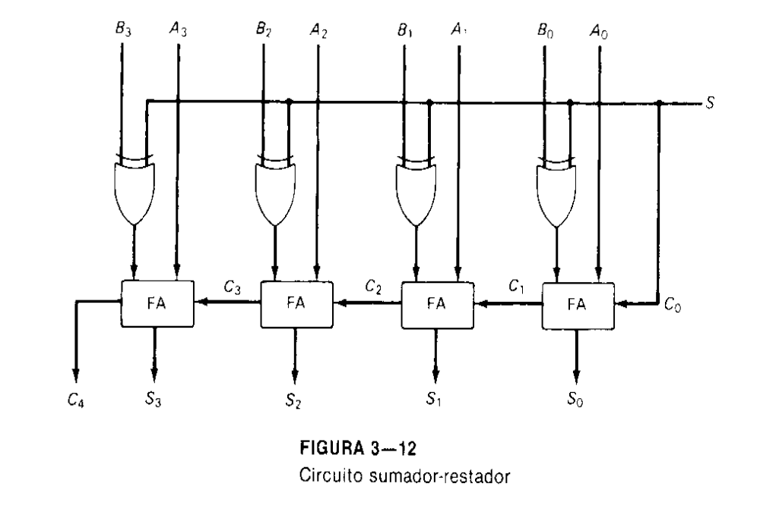

Slide 7

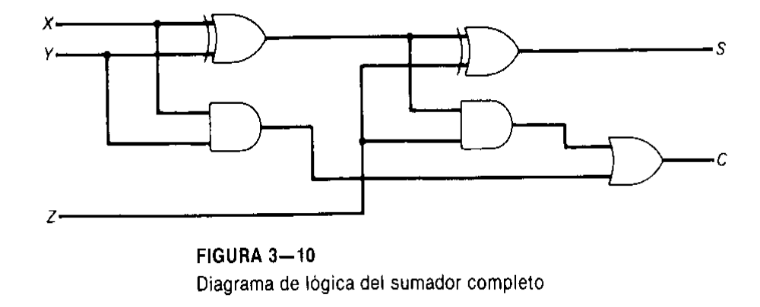

Slide 8
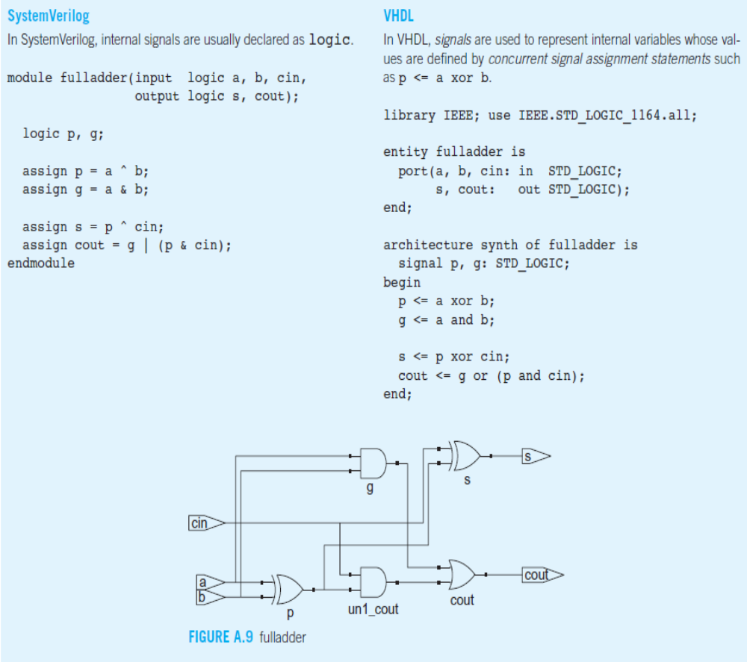

Slide 9
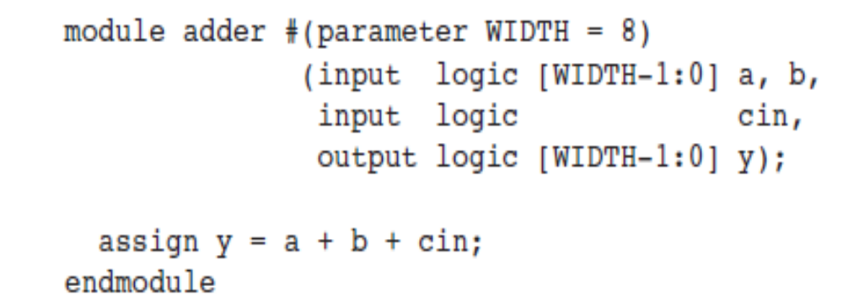

Slide 11
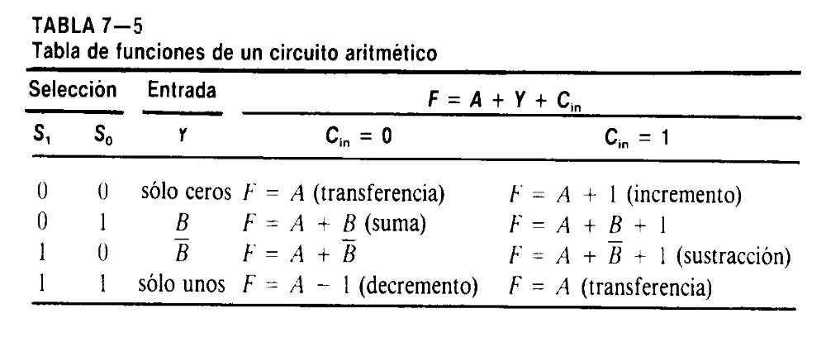

Slide 12
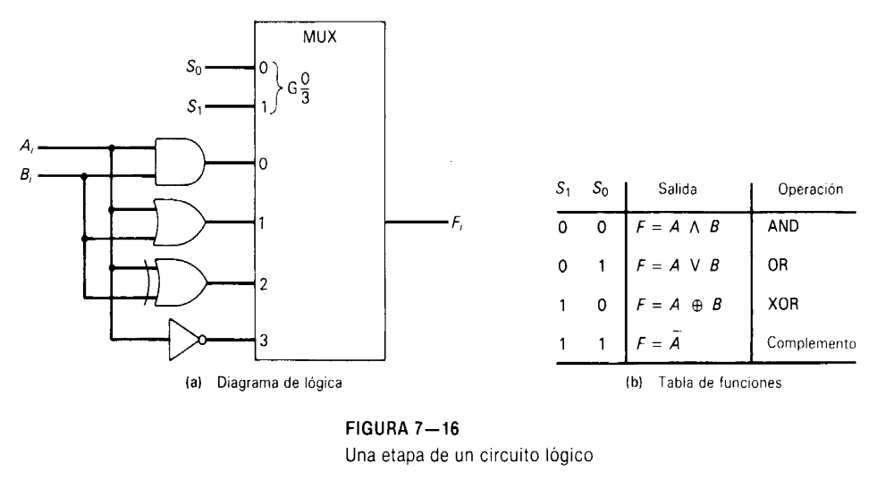

Slide 13
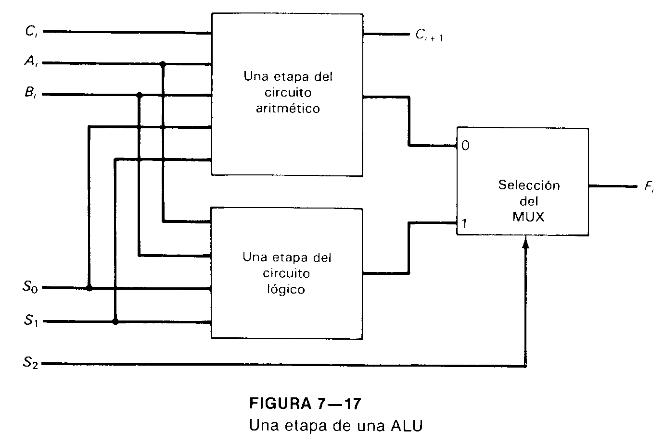

Slide 14
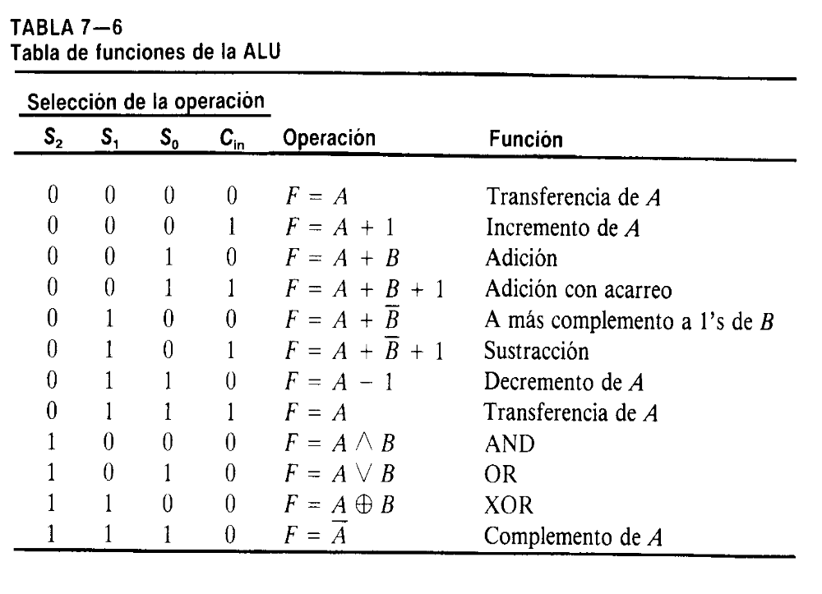

Slide 15
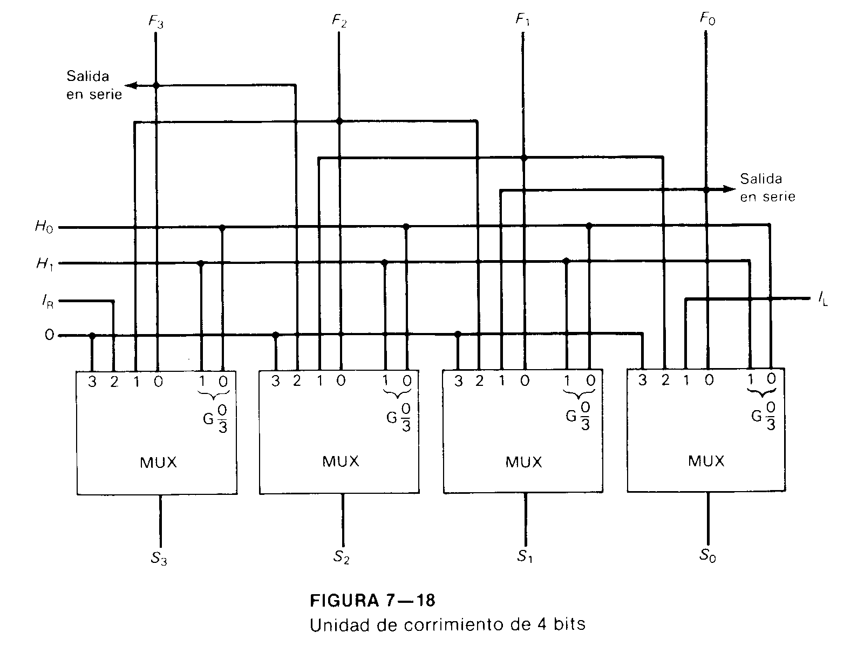

Slide 16
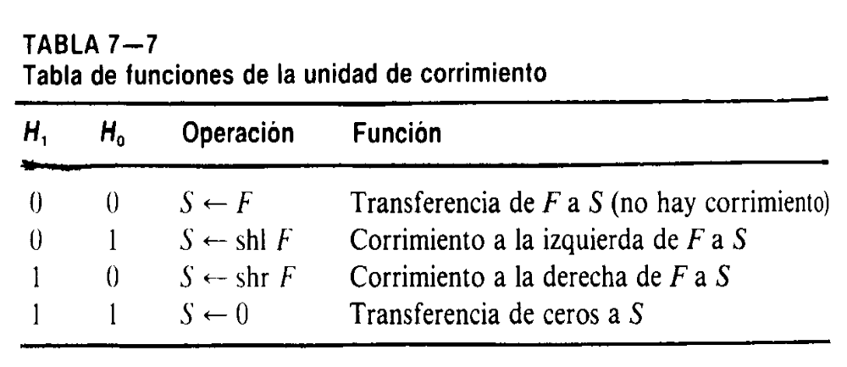

Slide 17
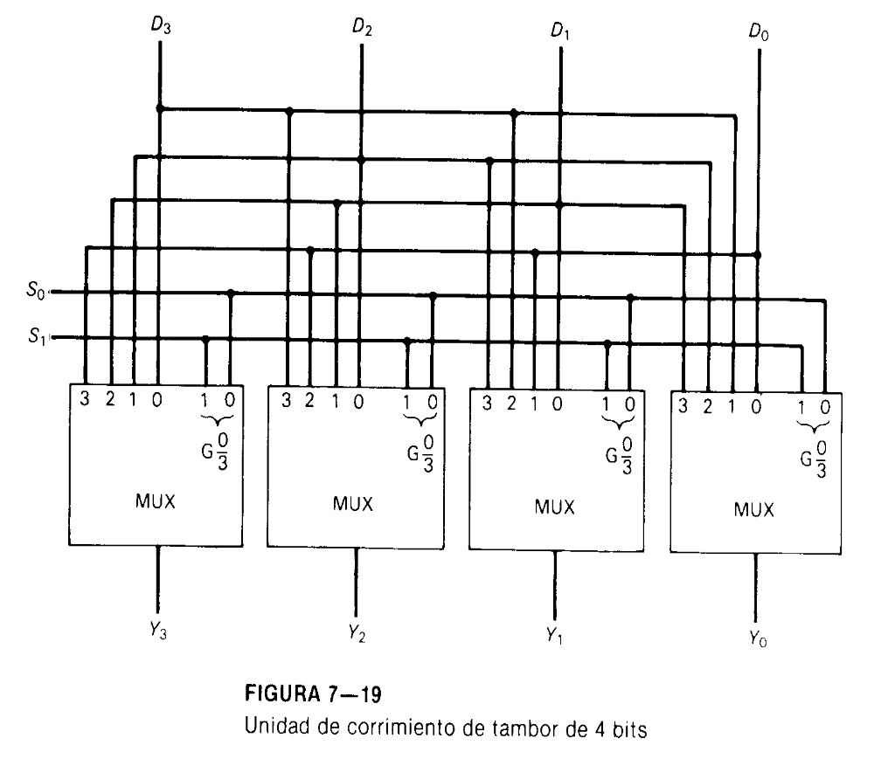

Slide 18
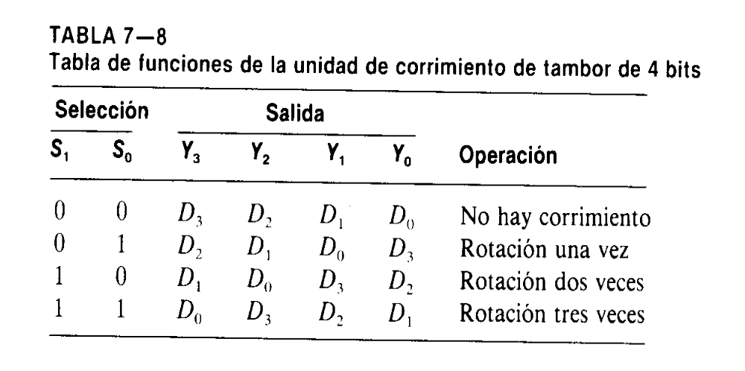

Slide 19
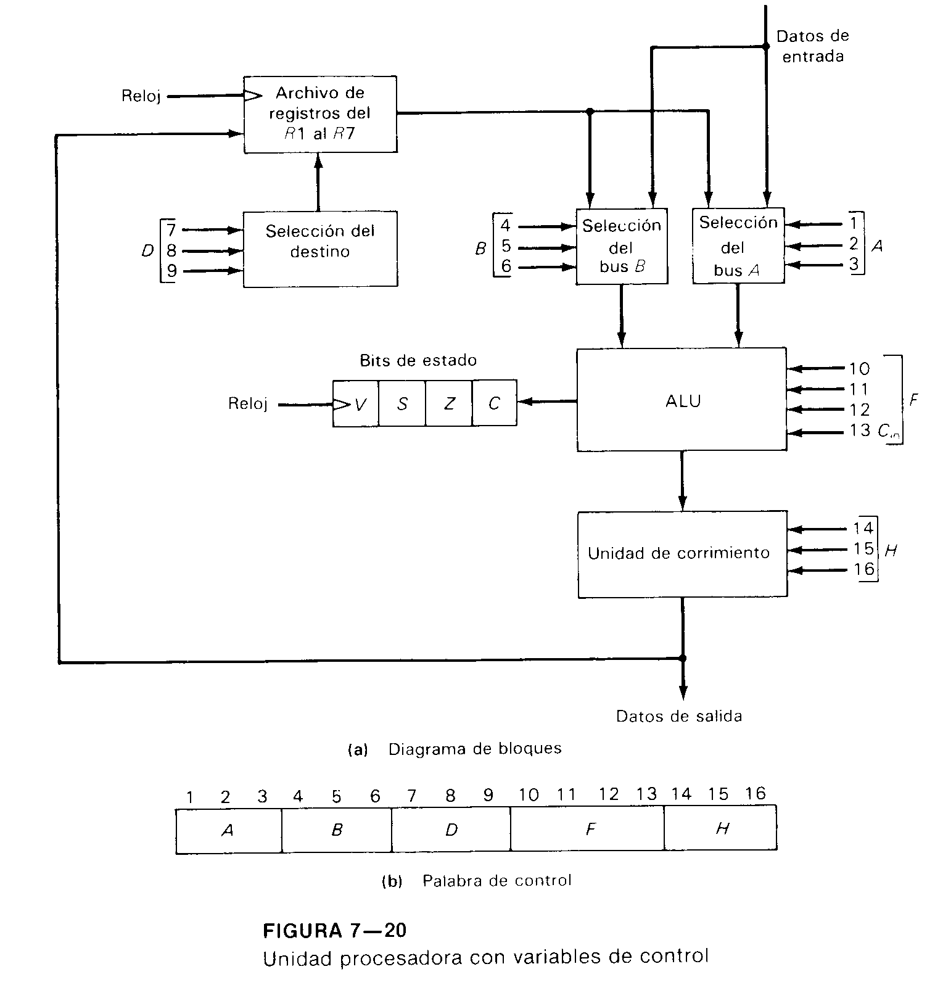

Slide 20
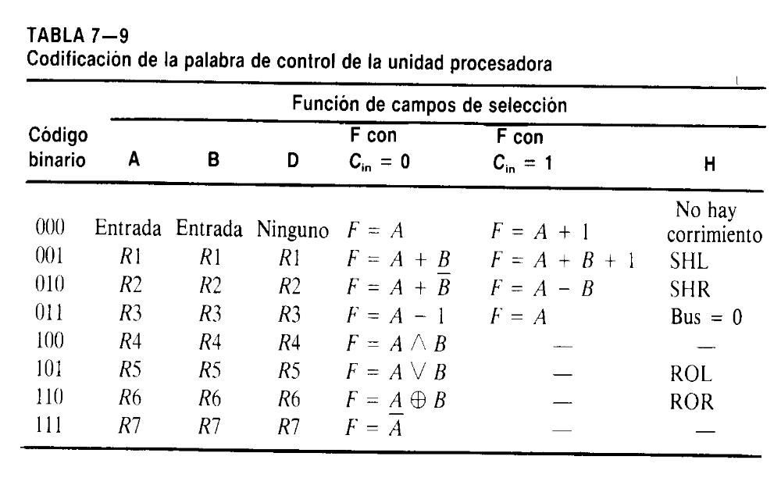

Slide 21
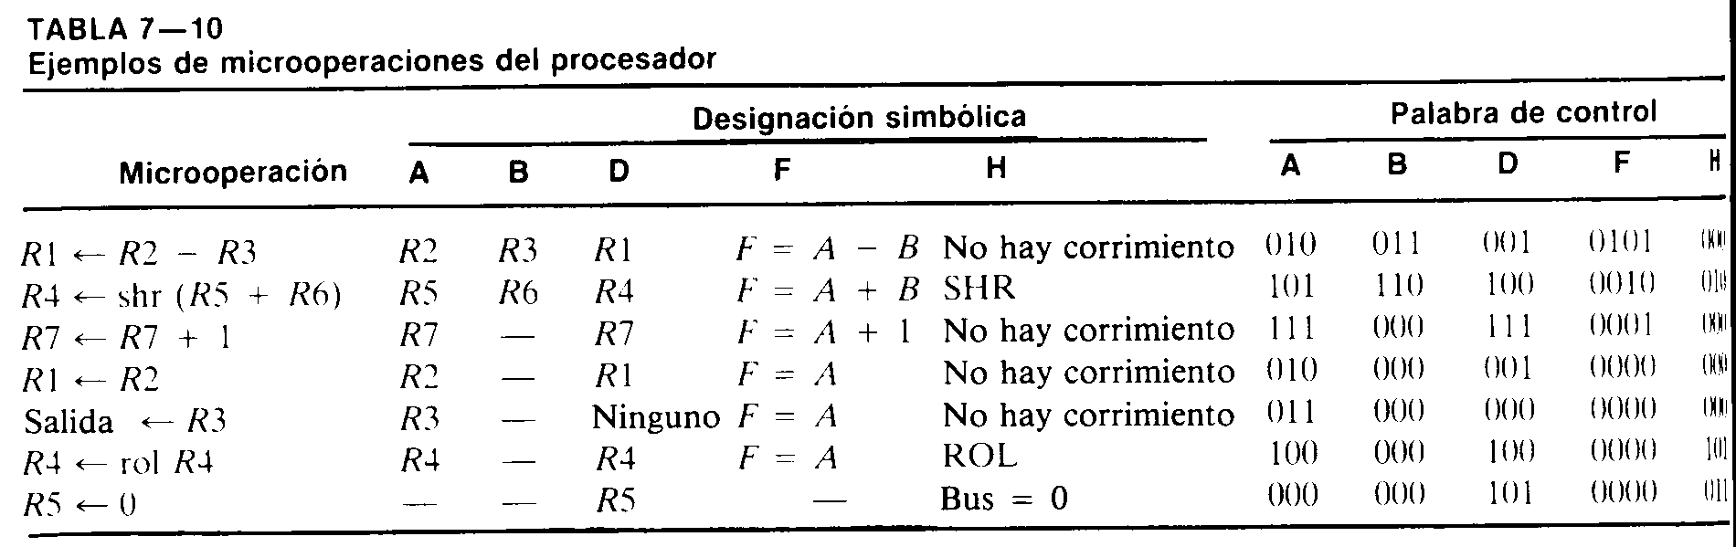

Slide 22
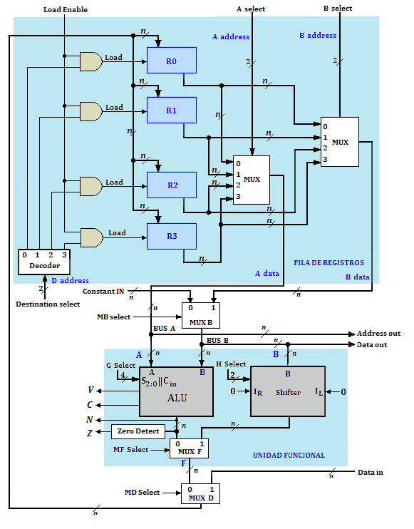
Unidad procesadora con modificaciones

Slide 23
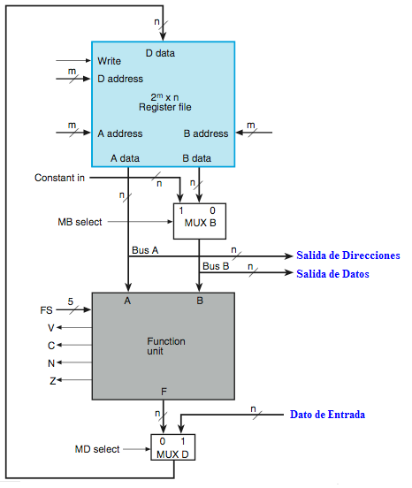
DIAGRAMA GENERAL DE UNA UNIDAD PROCESADORA
La unidad de datos presentada en la figura, tiene una arquitectura tipo Harvard (Bus de datos y direcciones separados). El arreglo de registros permite cargar, almacenar y operar fácilmente los datos que se desean procesar.

Slide 24

5-minutes break to stretch your legs

